Slide 1



Programación Comercial 1 [Sec.]
Escuela de Ingeniería de Ciencias Y Sistemas
NOMBRE DEL TUTOR

Slide 2

UNIDAD 2: Microsoft Project
Gestión de Proyectos

Slide 3



Instalación Microsoft Project
Teoría Microsoft Project
Instalación Project Libre

Slide 4
MICROSOFT PROJECT

Slide 5

¿QUÉ ES UN PROYECTO?
Un proyecto es un conjunto de procesos que consisten en un grupo de actividades coordinadas y controladas con fechas de inicio y finalización para alcanzar objetivos determinados. Es un esfuerzo temporal que se lleva a cabo para crear un producto, servicio o resultado único. Requiere una elaboración gradual.

Slide 6

INTRODUCCIÓN MICROSOFT PROJECT

Slide 7
¿QUÉ ES MICROSOFT PROJECT?
Microsoft Project es un software de gestión de proyectos desarrollado por Microsoft. Se utiliza para planificar, administrar y controlar proyectos de diversa índole, desde proyectos de construcción y desarrollo de software hasta eventos y campañas de marketing, entre otros.

Slide 8

Este programa proporciona a los administradores de proyectos y equipos herramientas para organizar tareas, asignar recursos, crear cronogramas, estimar tiempos y costos, hacer seguimiento al progreso, gestionar riesgos y generar informes detallados sobre el estado del proyecto.

Slide 9

CARACTERISTICAS
Creación de diagramas de Gantt: Los diagramas de Gantt ayudan a visualizar las tareas en el tiempo, mostrando la duración y las dependencias entre ellas.
Seguimiento y control: Permite realizar un seguimiento del progreso del proyecto, actualizar tareas y ver cómo se alinean con el plan original.
Gestión de recursos: Permite asignar recursos a las tareas y asegurarse de que no estén sobrecargados o subutilizados.
Colaboración: Facilita la colaboración entre miembros del equipo y stakeholders mediante la compartición de información y documentos.
Análisis y reportes: Ofrece herramientas para generar informes y análisis detallados sobre el progreso y el desempeño del proyecto.

Slide 10

VENTAJAS
Proporciona plantillas para agilizar el trabajo de los usuarios.
Se integra con otros productos de Microsoft.
Su interfaz es muy intuitiva y similar a otros programas de Microsoft
Posee una herramienta para la gestión financiera.

Slide 11
INSTALACIÓN MICROSOFT PROJECT

Slide 12
PASO 1
ingresar al siguiente link de descarga:
https://www.microsoft.com/en-us/download/details.aspx?id=49117

Slide 13
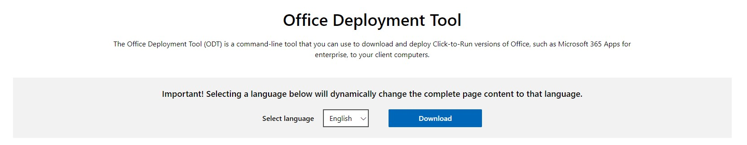
PASO 2
En este apartado localizaremos el boton de descarga por lo que lo descargaremos tal y como se ve en la imagen

Slide 14


PASO 3
Ubicamos la descarga en la carpeta “descargas” y procedemos a cortar la descarga para ubicarla en una carpeta en el escritorio con el nombre “project”
Como podemos observar el instalador ya se encuentra en la carpeta “project” en la ubicación del escritorio

Slide 15
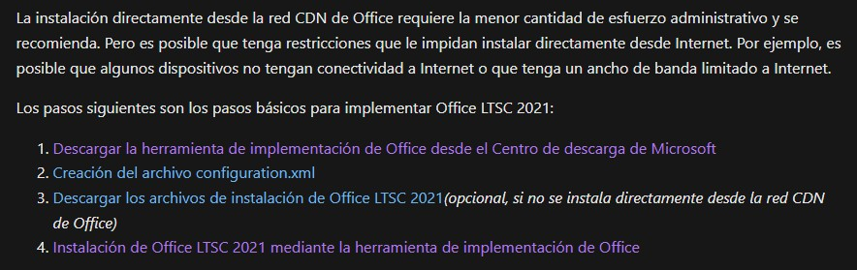
PASO 4
Ingresamos al link:
https://learn.microsoft.com/es-es/office/ltsc/2021/deploy#create-the-configurationxml-filey
ubicamos esta lista de pasos dentro de la pagina
Damos click en el paso 2

Slide 16
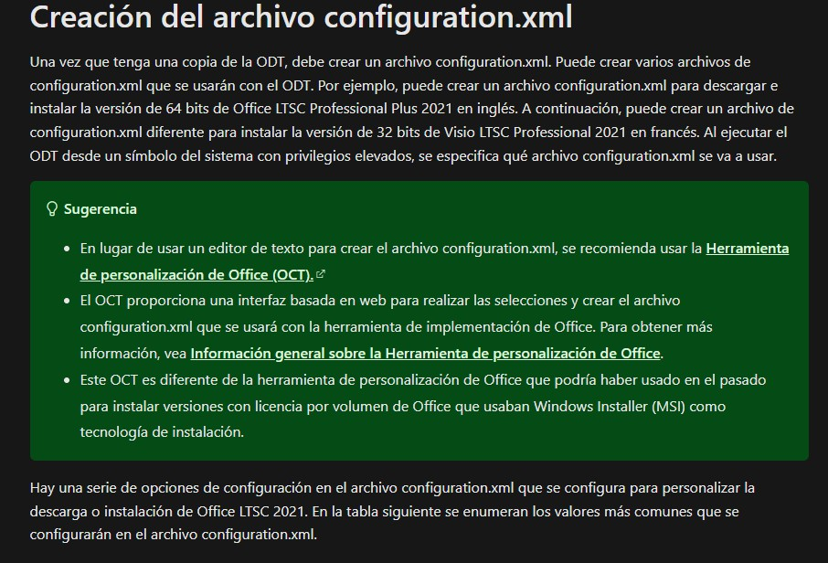
PASO 5
una vez dimos click en el paso 2 nos llevara a este apartado donde debemos dar click en “herramienta de personalizacion de office (OCT) https://config.office.com/deploymentsettings

Slide 17
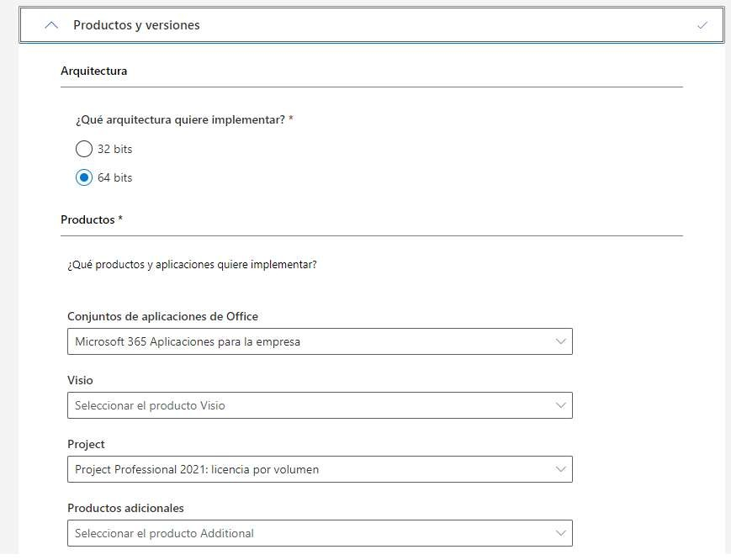
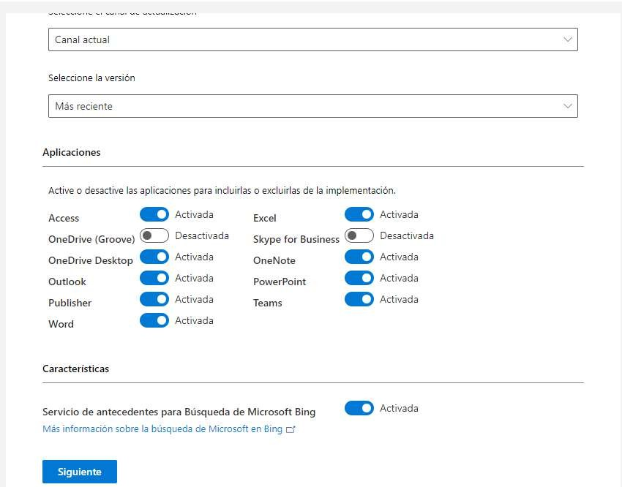
PASO 6
Procedemos a llenar los datos segun nuestras necesidades, en mi caso mi pc es de 64 bits y esta es la configuración que utilice:

Slide 18
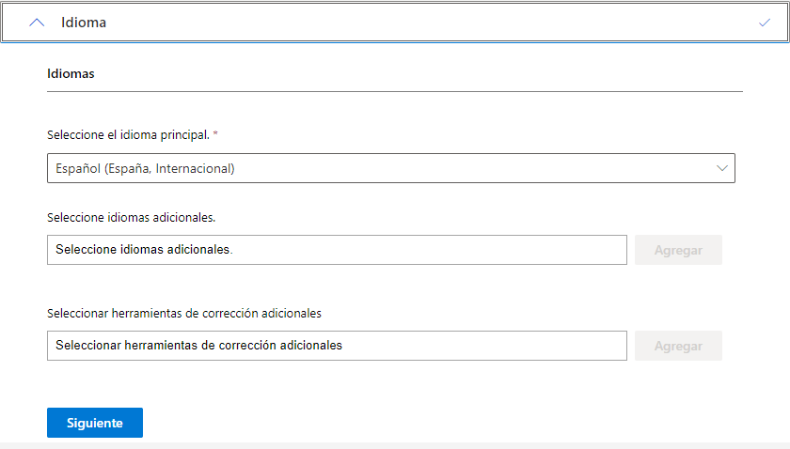
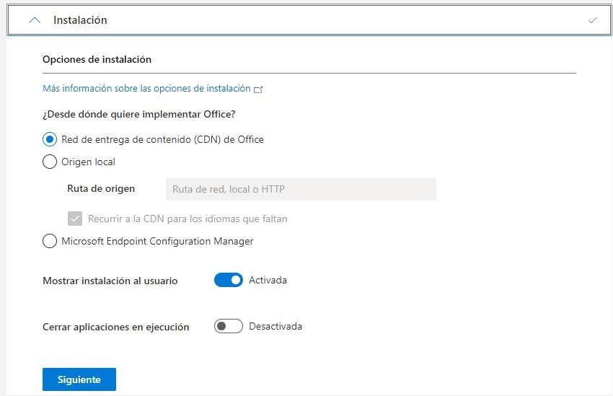
PASO 7

Slide 19
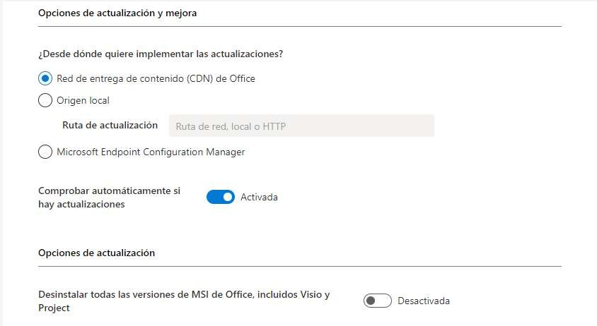
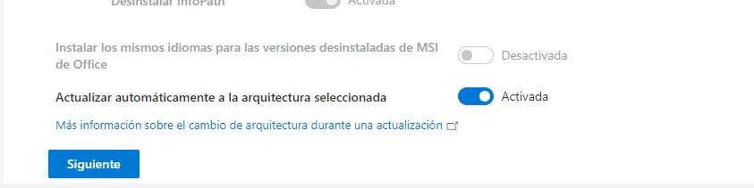
PASO 8

Slide 20
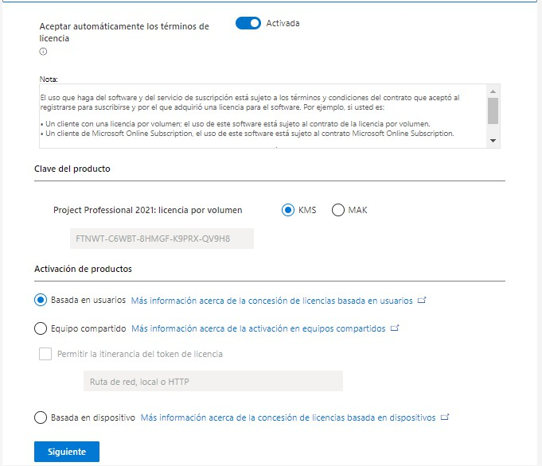
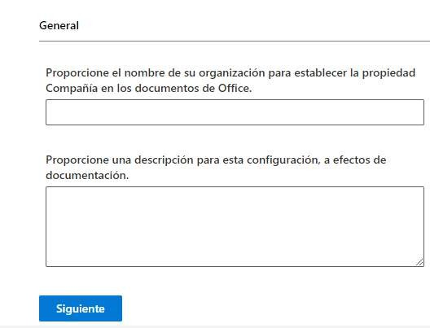
PASO 9

Slide 21
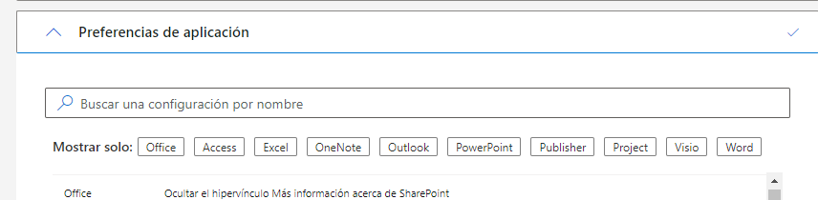
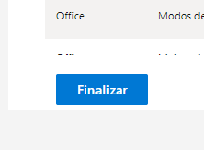

PASO 10
En este apartado nos vamos hasta abajo y presionamos el boton de finalizar.
despues presionamos el botno de exportar

Slide 22
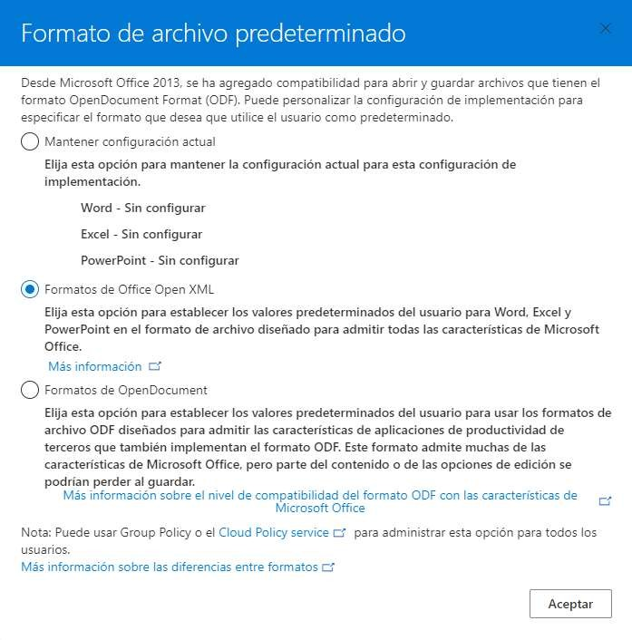
PASO 11
se desplegara la siguiente ventana donde debemos presionar “Formatos de office open XML” le damos aceptar.

Slide 23

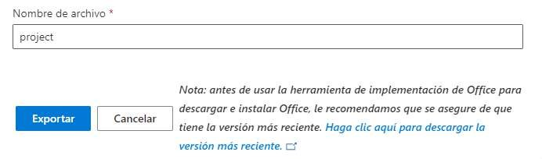
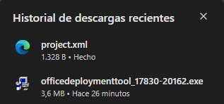
PASO 12
Debemos seleccionar que aceptamos los terminos y condiciones:
una vez marcada la casilla procedemos a cambiar el nombre de archivo y colocamos “project” y despues presionamos el boton de exportar

Slide 24

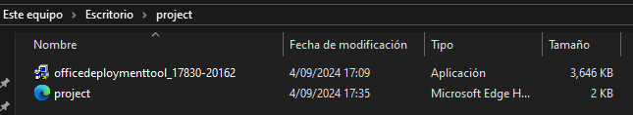
PASO 13
Nos vamos a descargas ubicamos el archivo lo cortamos y lo llevamos a la carpeta project
Descargas:
escritorio carpeta “project”

Slide 25
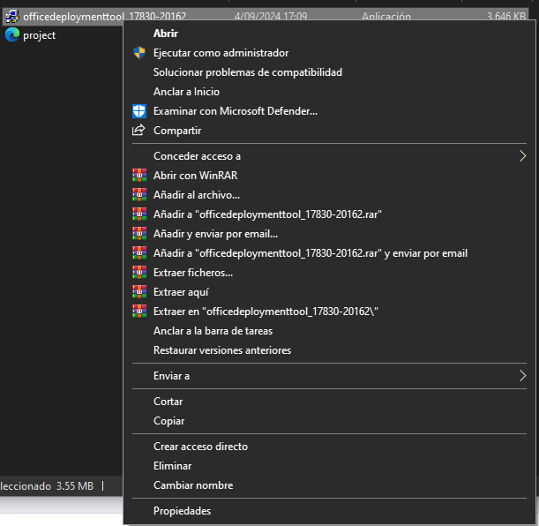
PASO 14
Nos ubicamos en la carpeta project en el escritorio para empezar con la instalación, damos click derecho sobre el instalador y despues presionamos “Ejecutar como administrador”
(Saldra una ventana emergente, presionamos que si)

Slide 26
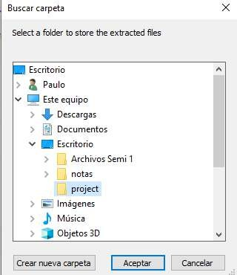
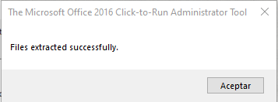
PASO 15
marcamos esta casilla, y despues en continuar
Ubicamos nuestra carpeta ubicada en el escritorio y le damos en aceptar
saldra este mensaje y damos aceptar

Slide 27
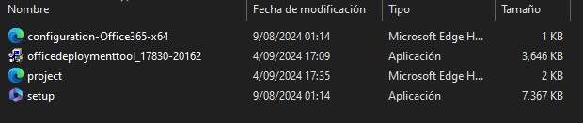
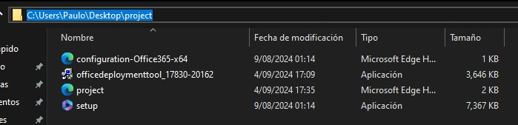
PASO 16
Deberiamos tener algo asi en nuestra carpeta:
Vamos a la carpeta project y en la ubicacion del archivo la borramos y escribimos “cmd”
Asi se deberia de ver, ahora solo damos enter

Slide 28
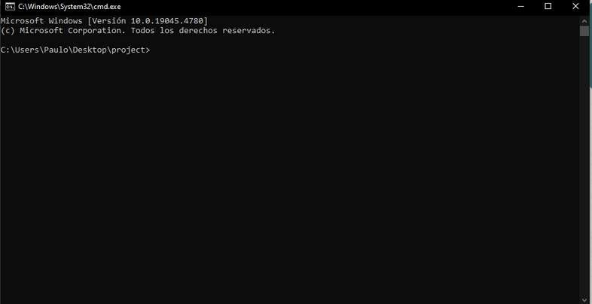
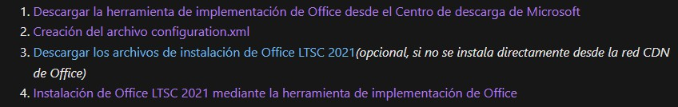
PASO 17
se mostrara una ventana asi
Vamos nuevamente a la lista de pasos de este link:
https://learn.microsoft.com/es-es/office/ltsc/2021/deploy#install-office-ltsc-2021-by-using-the-office-deployment-tool
Damos click en el paso 4

Slide 29
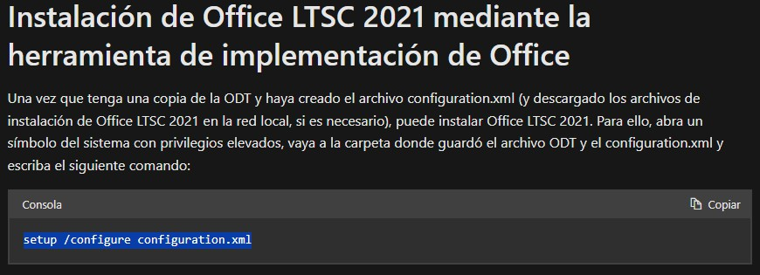
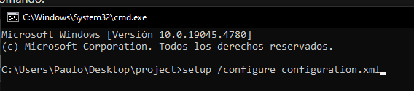
PASO 18
Aca copiamos el codigo mostrado
Lo pegamos en la consola.

Slide 30
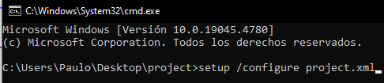
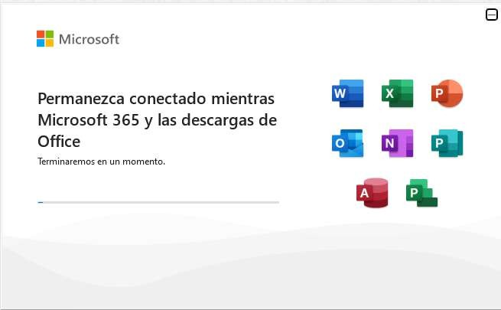
PASO 19
Le cambiamos el nombre al archivo en nuestro caso el archivo se llama project por lo que al cambiarlo debe verse asi:
si el nombre esta correcto damos enter (saldra una ventana y presionamos SI) y deberiamos tener esto:

Slide 31
PASO 20
Le cambiamos el nombre al archivo en nuestro caso el archivo se llama project por lo que al cambiarlo debe verse asi:
si el nombre esta correcto damos enter (saldra una ventana y presionamos SI) y deberiamos tener esto:
Nota: el tiempo de espera depende de la velocidad de internet de cada uno

Slide 32
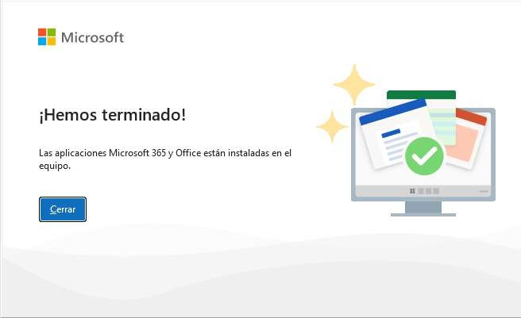
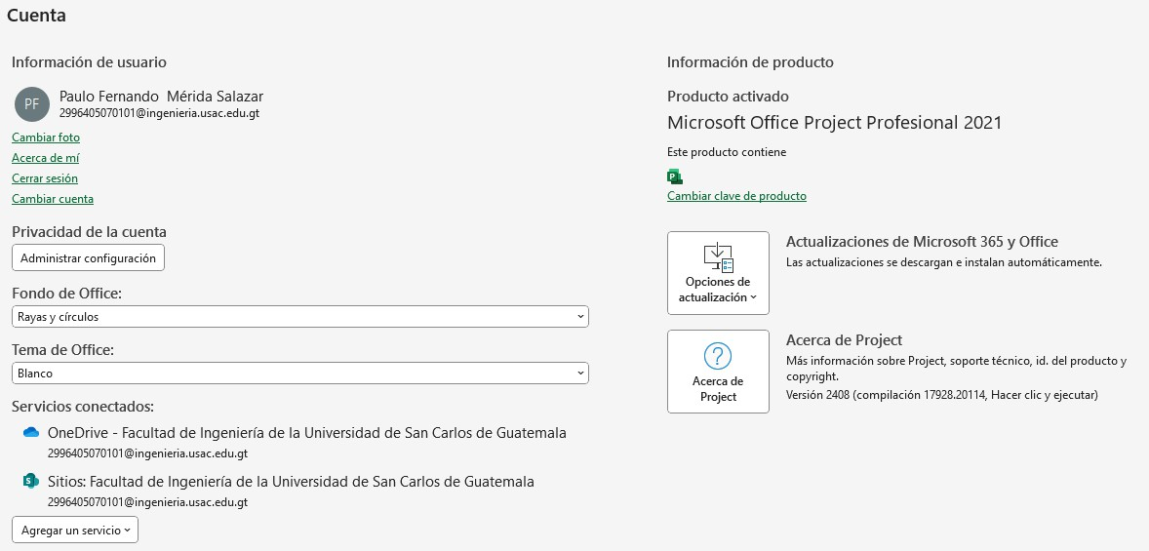
Con esos pasos ya contamos con microsoft project 2021

Slide 33

INSTALACIÓN PROJECT LIBRE

Slide 34
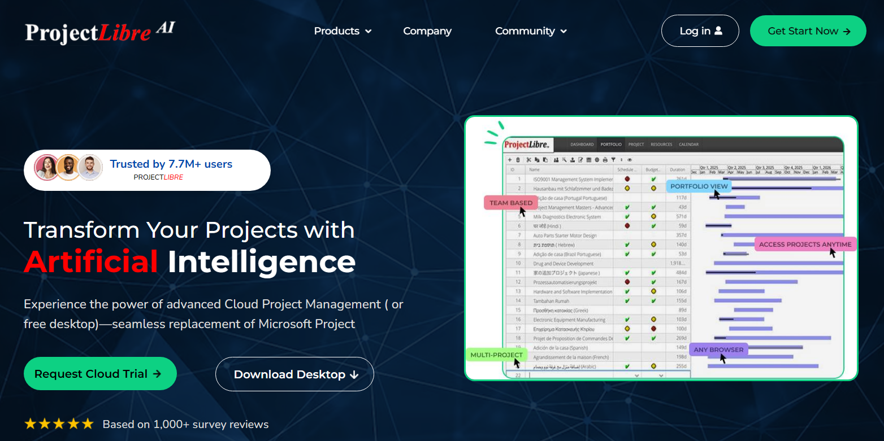
PASO 1
Ingresamos al siguiente link: https://www.projectlibre.com/
En el apartado de la imagen presionamos “Download Desktop”

Slide 35
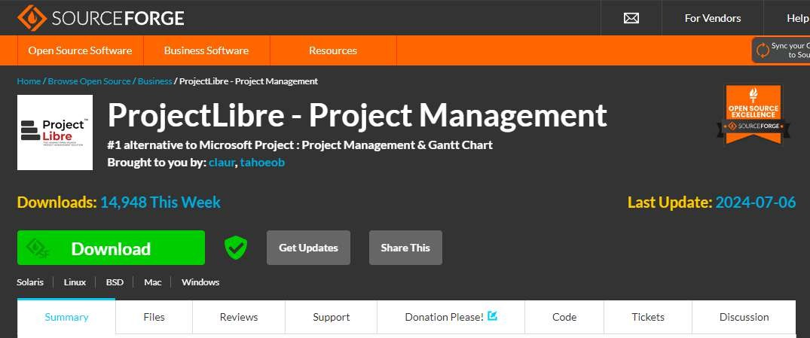
PASO 2
Se mostrara esta pagina y damos click donde dice “Files” para acceder a los instaladores.

Slide 36
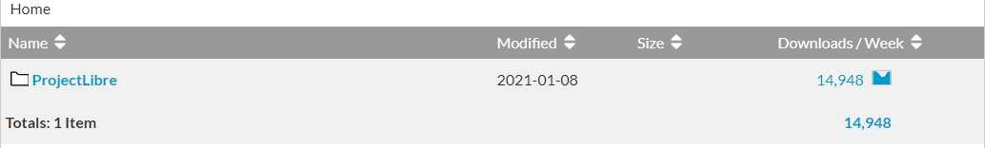
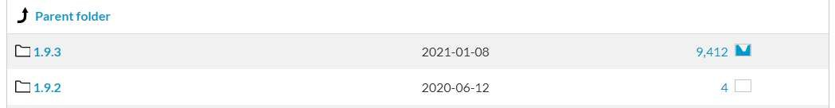
PASO 3
Hacemos click donde dice “ProjectLibre”
Seleccionamos la ultima version disponible a fecha 04/09/2024 es la 1.9.3

Slide 37
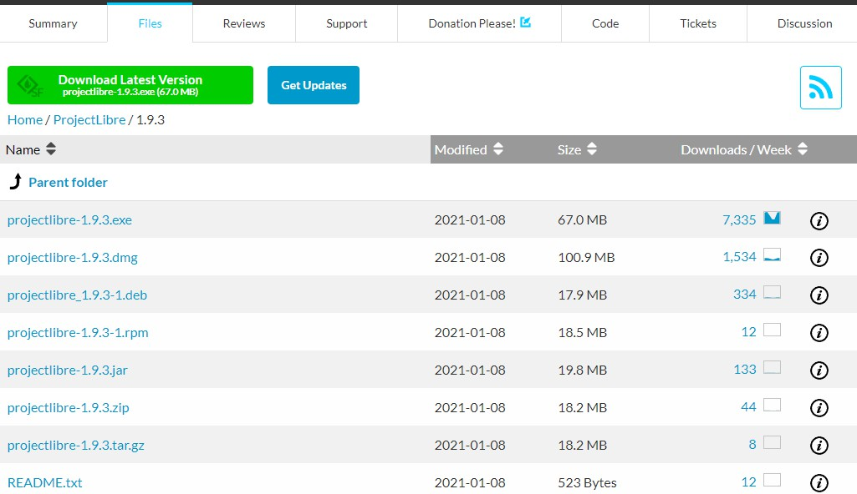
PASO 4
ProjectLibre.exe si queremos descargar la versión de ProjectLibre para Windows.
ProjectLibre.dmg si queremos descargar la versión de ProjectLibre para MacOs

Slide 38

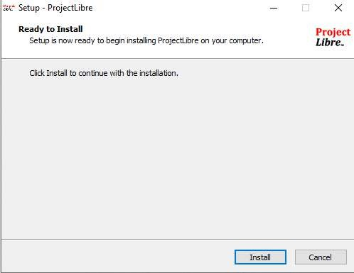
PASO 5
Esperamos que se realice la descarga del instalador, una vez instalado hacemos click sobre el instalador. (saldra una ventana emergente por lo que presionamos “si”
Veremos esta ventana y debemos presionar “install”

Slide 39
PASO 6
Esperamos que se realice la descarga del instalador, una vez instalado hacemos click sobre el instalador. (saldra una ventana emergente por lo que presionamos “si”
Veremos esta ventana y debemos presionar “install”

Slide 40
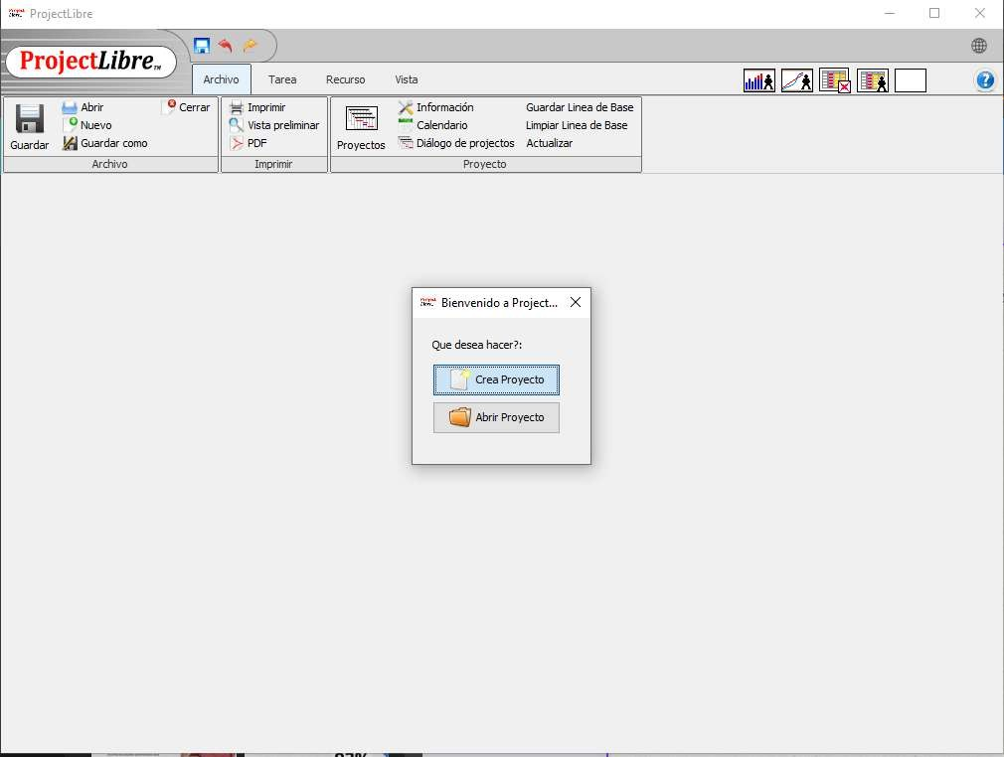
siguiendo estos pasos hemos instalado correctamente project libre. y veremos algo asi:

Slide 41


Slide 42


